Slide 2
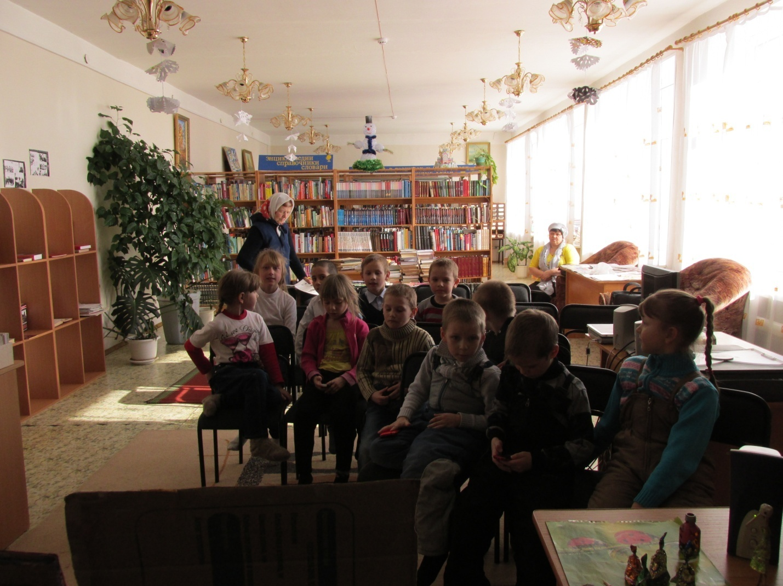
Село Борисовка, Пластовский район
Павленковская модельная библиотека

Slide 3
У детей бывают любимые игрушки, бывают у детей и любимые сказки, которые перечитывают много раз. Одна из таких сказок «БАЗАР» Василия Николаевича Кузнецова
О.Л.Соколова.

Slide 4
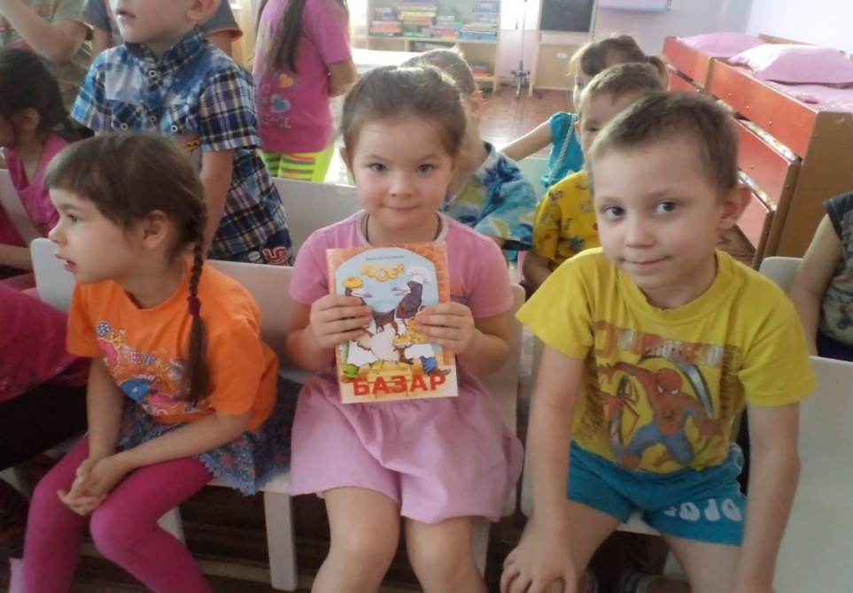
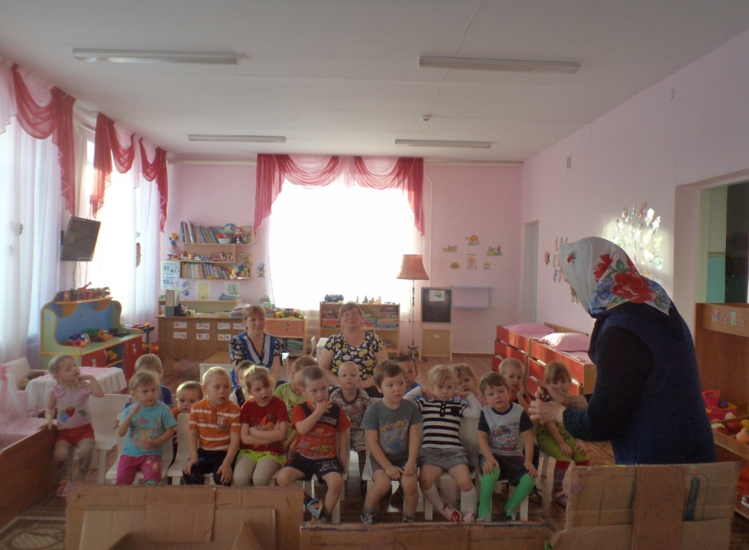
Для нас это новая книжка
ДЛ

Slide 5
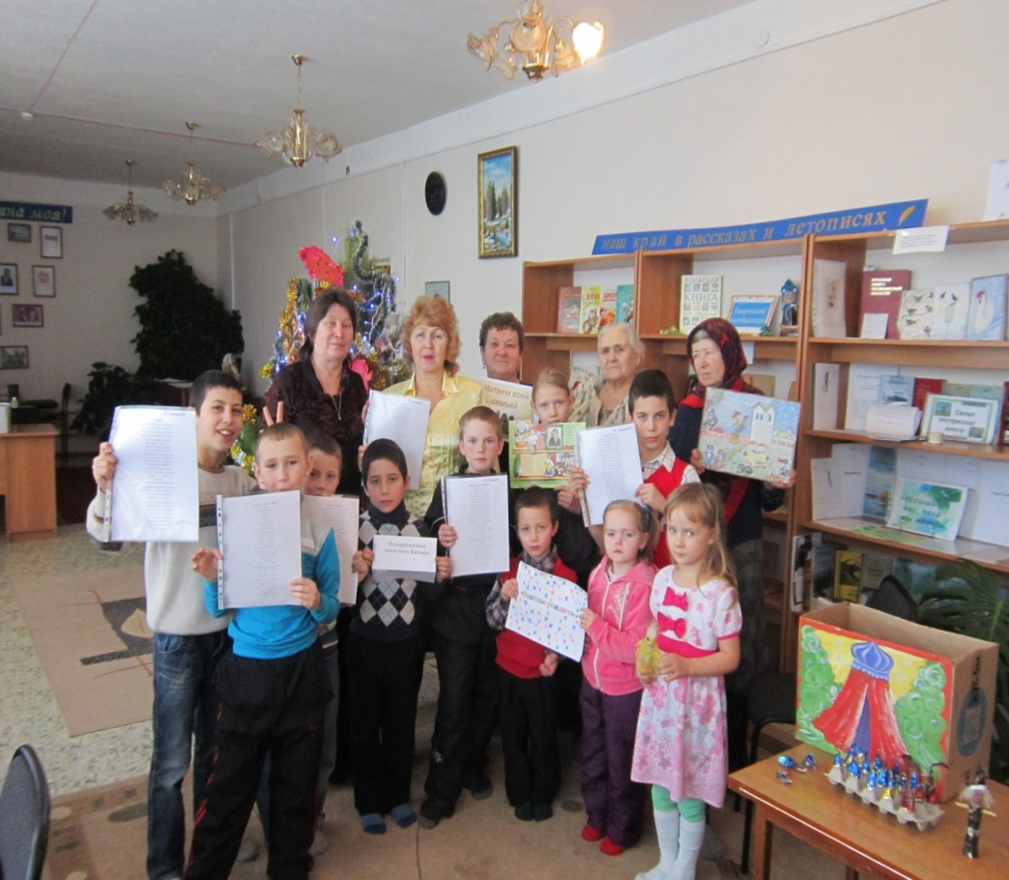
В библиотеке прошла встреча с местной поэтессой Тамарой Барейшиной, а маленькие читатели приготовили и прочитали ей стихи детских поэтов В.Кузнецова и Л.Преображенской Т.С.Барейшина вторая слева
Фотографии улиц

Slide 6
Благодарная память
Эта весёлая сказка запомнилась мне на всю жизнь. Едва научившись читать, помчалась в библиотеку. Книг там было много и всё хотелось взять. Зачитанные, пухлые вызывали особый интерес. А сейчас автору сказки «Базар» Василию Николаевичу Кузнецову исполнилось 122 года. А я прожила жизнь, сказка эта живёт и сейчас в моём сердце, она помогла пережить трудные военные годы.
Добрая память Василию Николаевичу Кузнецову.
Из воспоминаний Лидии Степановны Захарцевой жительницы с.Борисовка
Родилась в 1940 в г. Челябинске улица Свободы №1
Детство пришлось на военные годы.

Slide 7
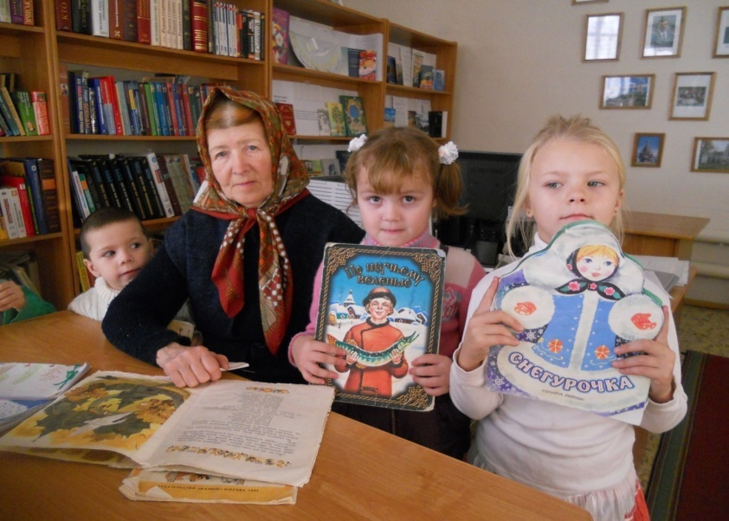
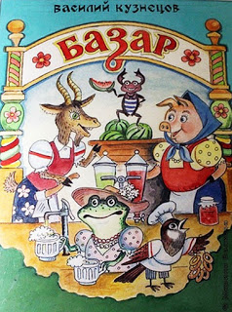
Книжка Василия Николаевича Кузнецова Базар - это событие
Ухода за мною не было. Всегда босиком. Я находила в этом одну из немногих забав. Бежишь по земле, а она разная или мягкая, или твёрдая в галичках, или песочек. Всякую траву ели с соседскими ребятишками, с берёзовых дров пенки драли. Катались со стога, с небольшой крыши прыгали. Всегда в болячках коленки и локти. Не помню никаких запретов, только постоянно выгоняли на улицу. Игрушек не было. Откуда-то приносили показать большую куклу. Трогать не давали, через два дня унесли. Так же деревянную лошадку на колёсиках. И так же ненадолго – книжки.
Книжка Василия Николаевича Кузнецова «Базар» - это событие. Всё таки знали, чем порадовать. Жизнь перевернулась ко мне нарядной стороной. Я кричала: «Курага – га – га!», верила, что кошка ходит на базар за картошкой, наряжала её тряпочками, бантиками.
Военные детские годы прошли, а воспоминания остались…

Slide 8
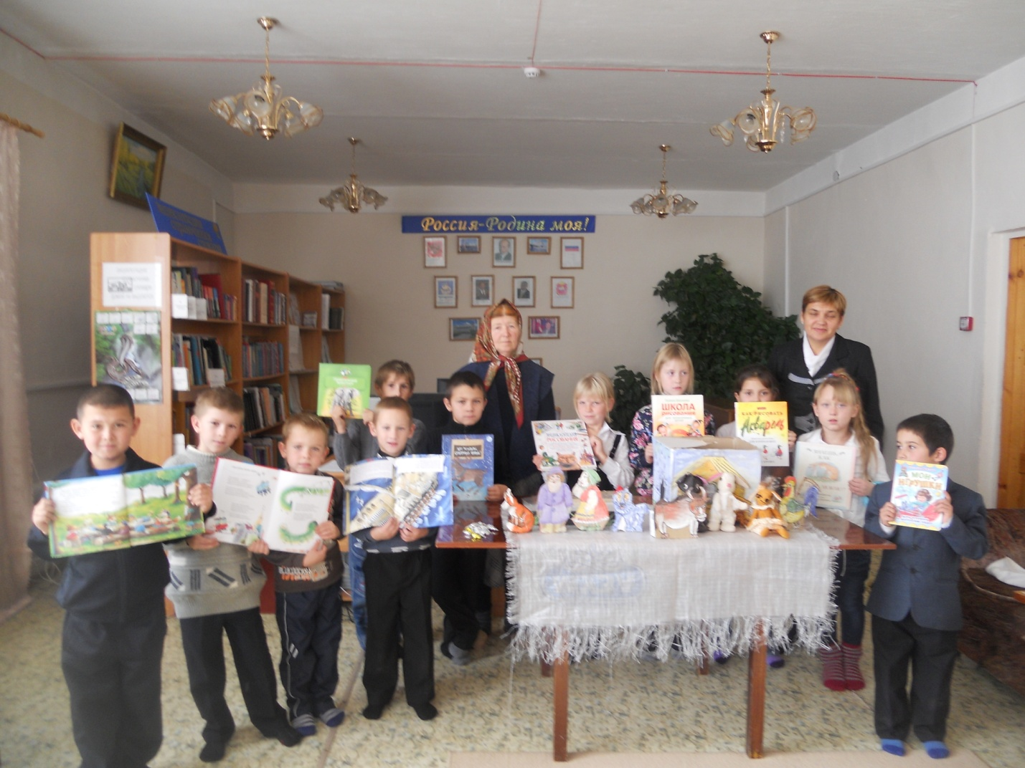
Театр книги «Из бабушкиного сундучка». Руководитель Захарцева Лидия Степановна (с лева)
Учитель Ирина Михайловна Русина и дети младших классов, частые гости нашей библиотеки.
Мы в Библиотеке

Slide 9
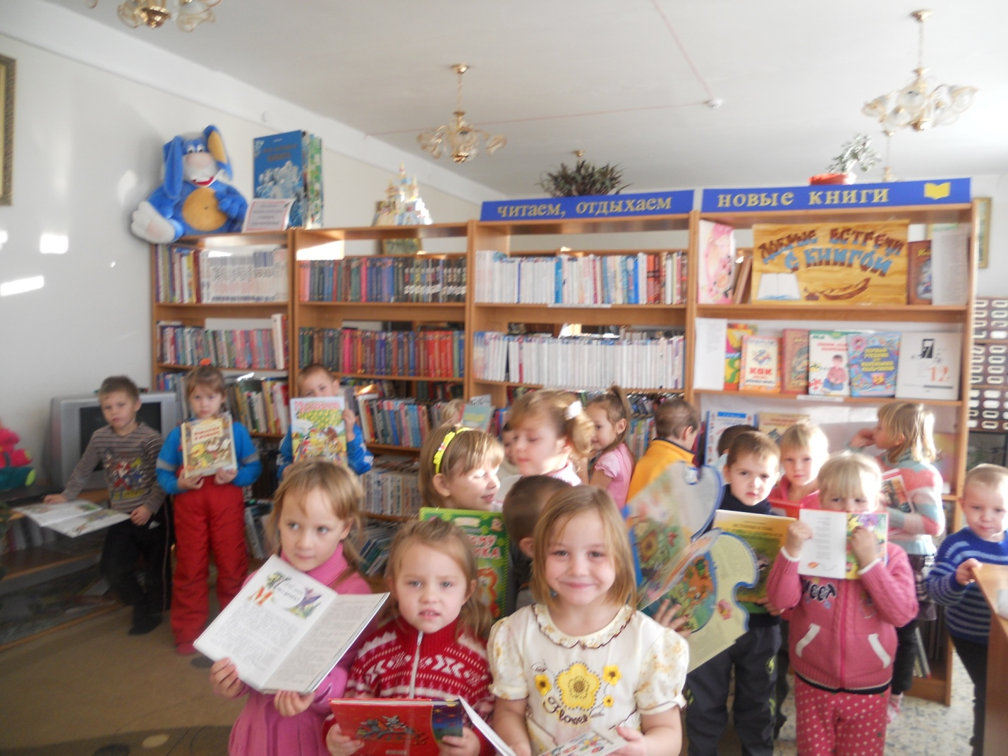
Как здорово быть читателем!
Дети детского сада с воспитателями Логуновой О.Л. и Деревсковой М.П.
пришли на утренник в библиотеку посмотреть кукольный театр
По сказке В.Н. Кузнецова

Slide 10
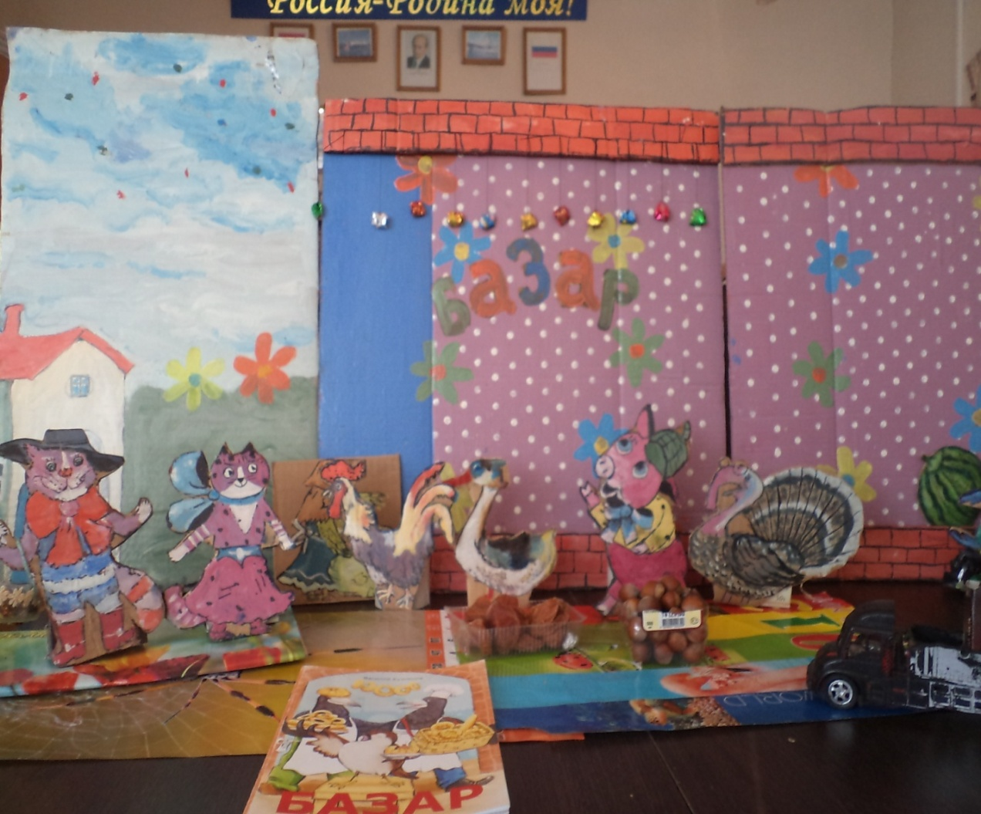
Театр книги
Весёлые куклы Лидии Степановны Захарцевой из сказки «Базар»
В.Н Кузнецова дарят детям хорошее настроение, учат быть добрыми и вежливыми.

Slide 11
Мне понравилась сказка

Slide 12
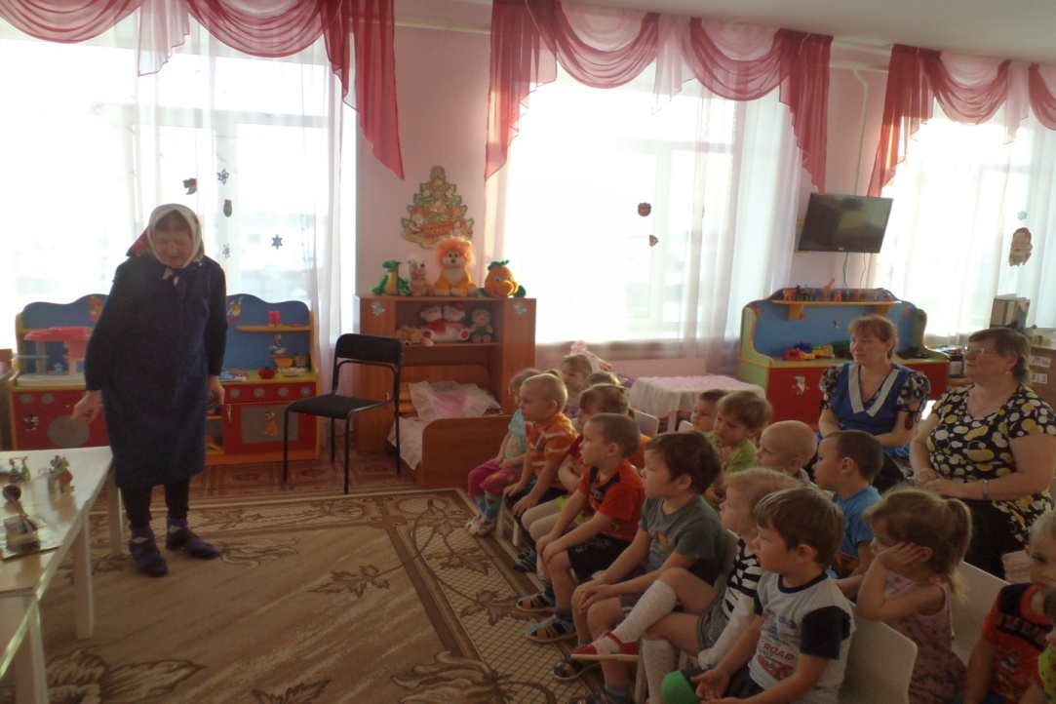
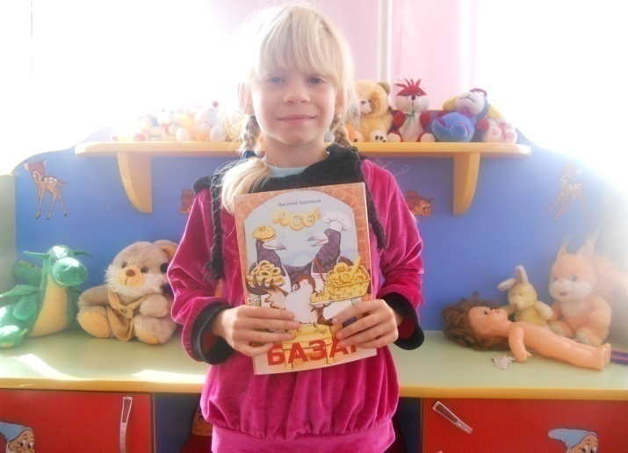
С. Борисовка . Детский сад «Солнышко».
В детском саду дети полюбили смотреть и слушать театр книги «БАЗАР» по сказке В.Н. Кузнецова

Slide 13
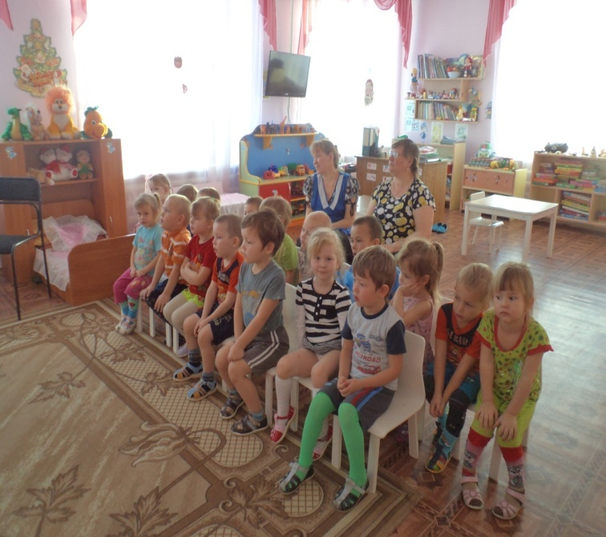
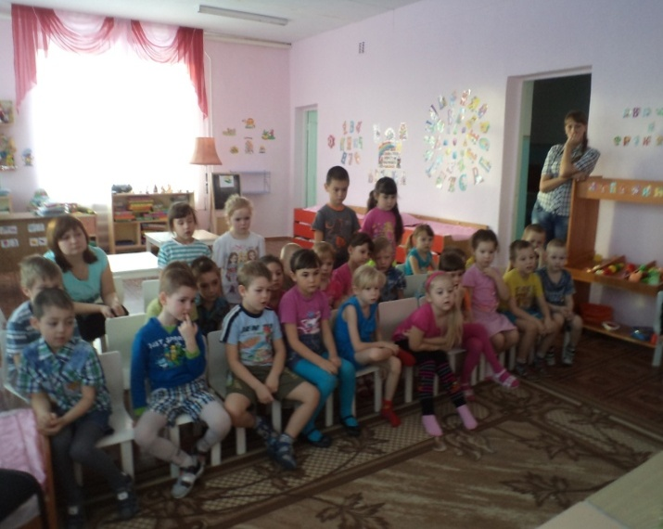
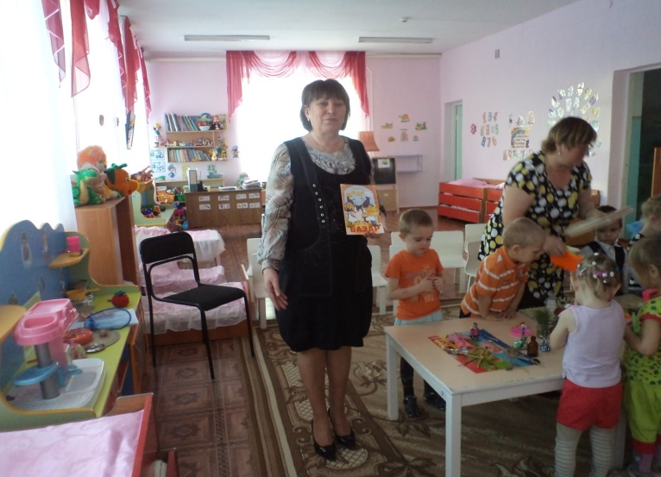
2015 - год литературы
Мы в детском саду «Солнышко» с.Борисовка
Школа – занятий по литературному краеведению
«Родины начало»
основано на произведениях первого детского поэта Южного Урала Василия Николаевича Кузнецова
Организатор О.Л.Соколова

Slide 14
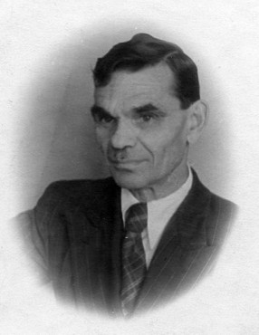
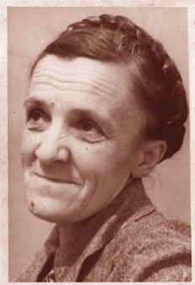
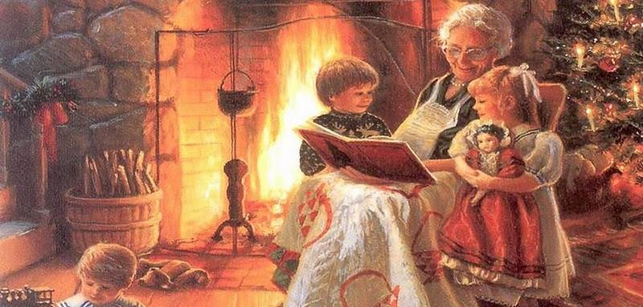
Не один год работаю по литературному краеведению, но что такое литературное краеведение?
Литературное краеведение - изучение местной литературной жизни
(края, области, района, города),биографии писателей, связанных с той или иной местностью (так называемые «литературные места»),где писатель родился, жил, бывал и т. п.; литературных произведений и художественных образов, навеянных природой, историческими событиями, бытом и людьми того или иного края. Объектами литературного краеведения являются также все средства увековечения памяти писателя в данном крае (музеи, памятники, мемориальные доски и др.). Практически эти цели в литературно- краеведческих исследованиях обычно переплетаются.

Slide 15
Жители села с удовольствием пользуются услугами библиотеки.
Библиотека это информационный и культурный центр на селе,
где можно пользоваться бесплатно интернетом, посмотреть мультфильмы, поиграть в шахматы и почитать интересные книги.

Slide 16
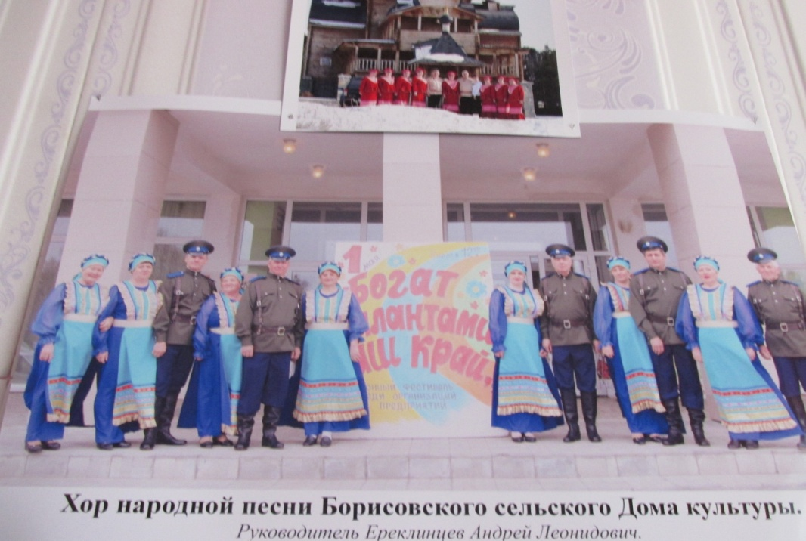
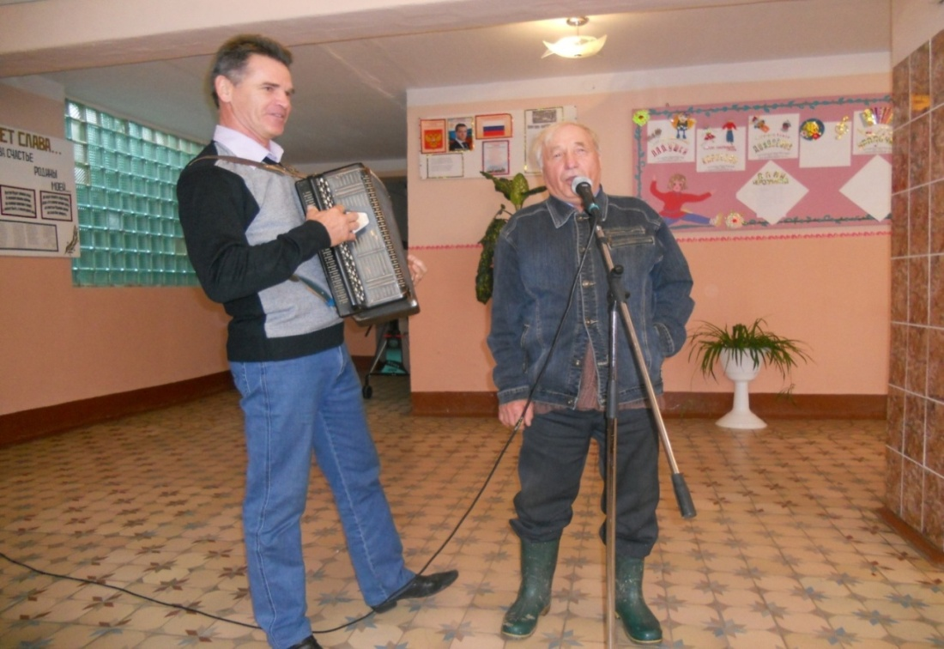
«Село своё считаю сердцем моей России необъятной и сколько здесь талантов рождено никто не сосчитает…» О. Л. Соколова
Дом культуры
Ереклинцев Андрей Леонидович
Житняк Иван Николаевич

Slide 17
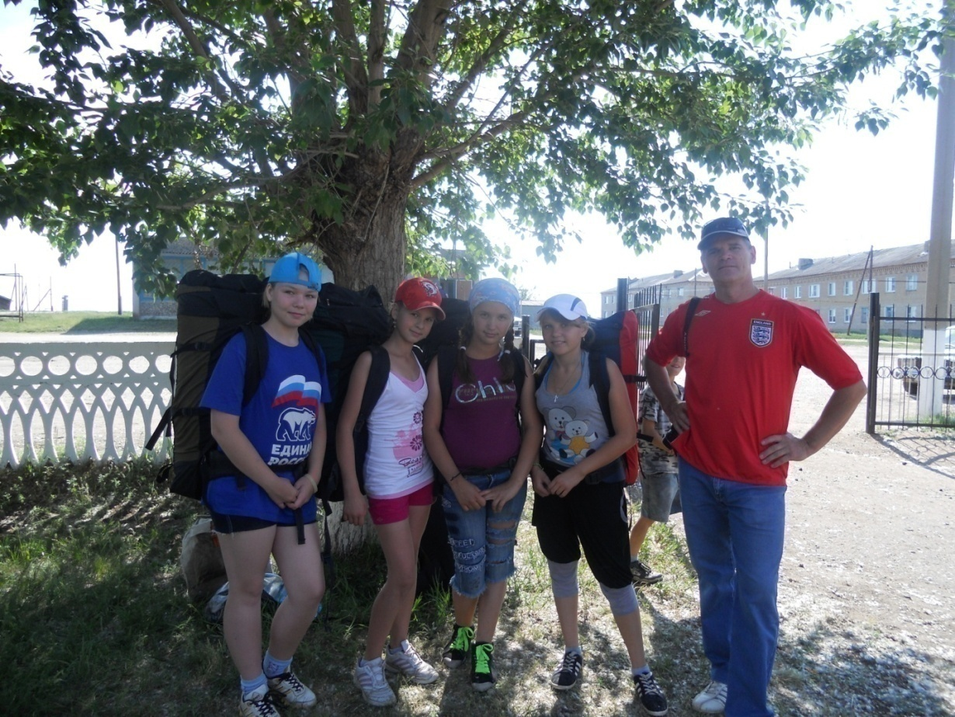
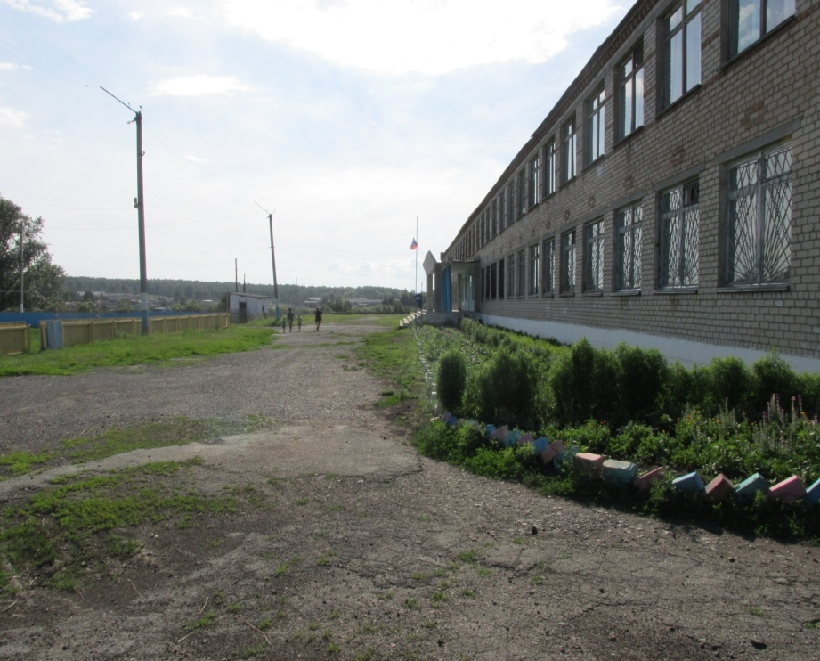
Борисовка с каждым годом хорошеет и хорошеет.

Slide 18
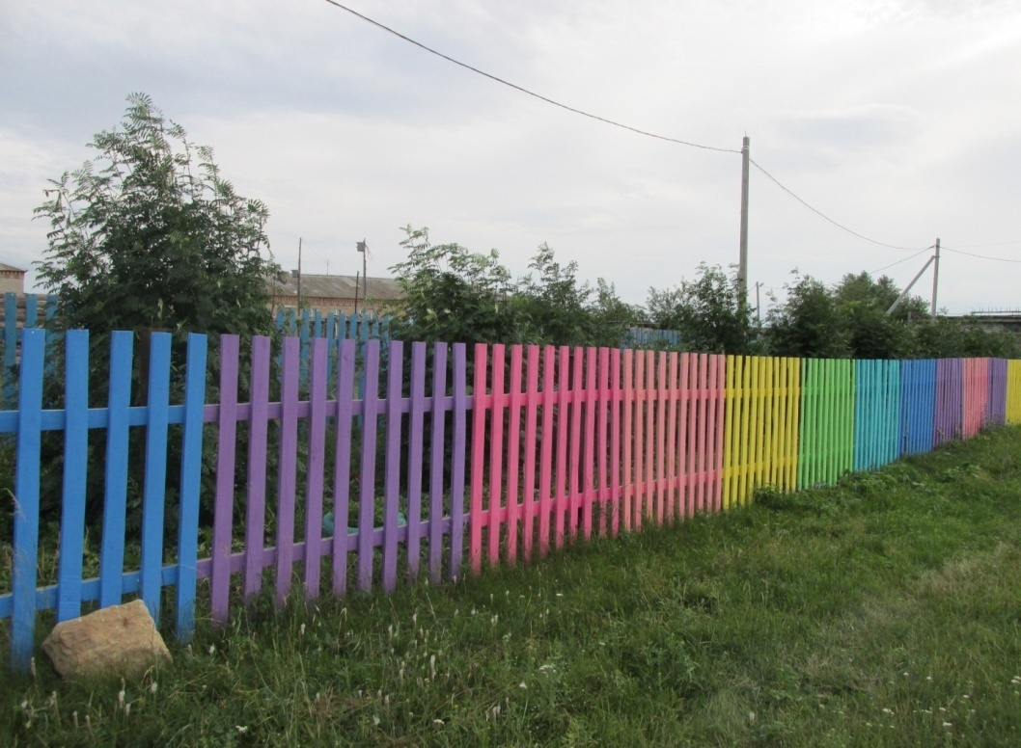
Детский сад «Солнышко»
с.Борисовка. 1 июля 2015г.
Сквер «Рябиновая радуга»

Slide 19
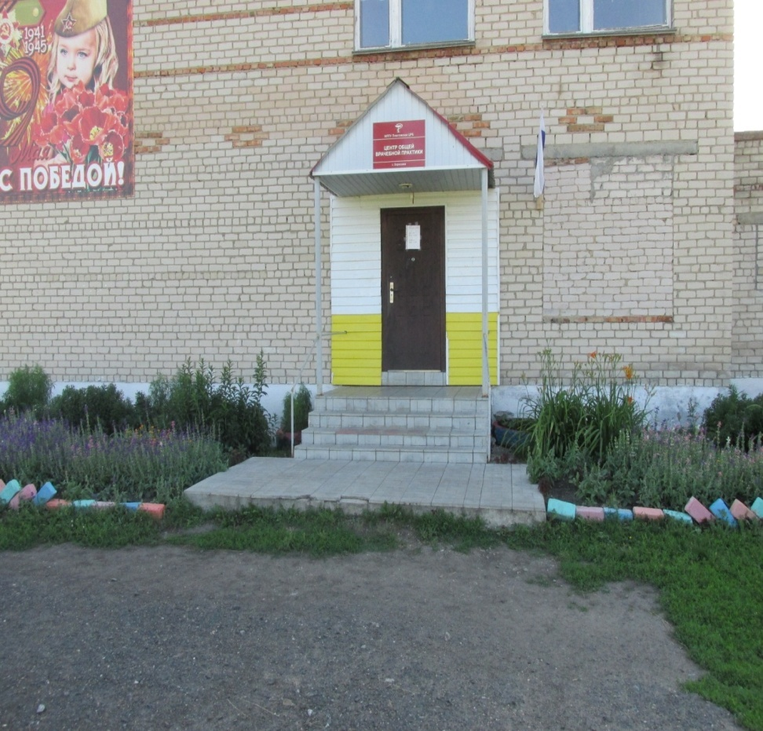
Самое чистое село

Slide 20
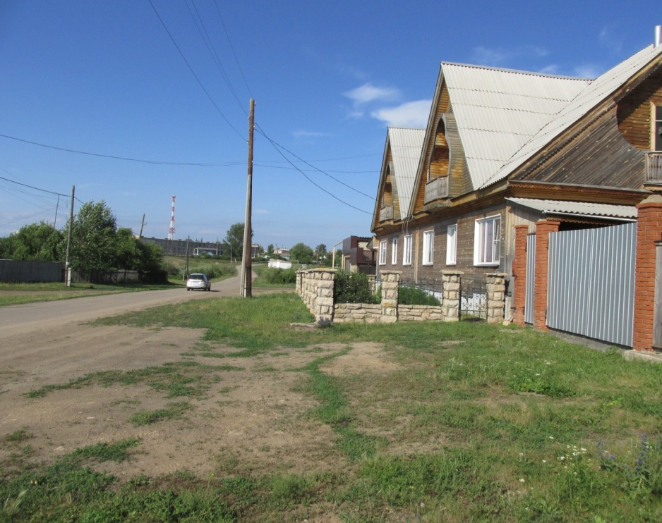
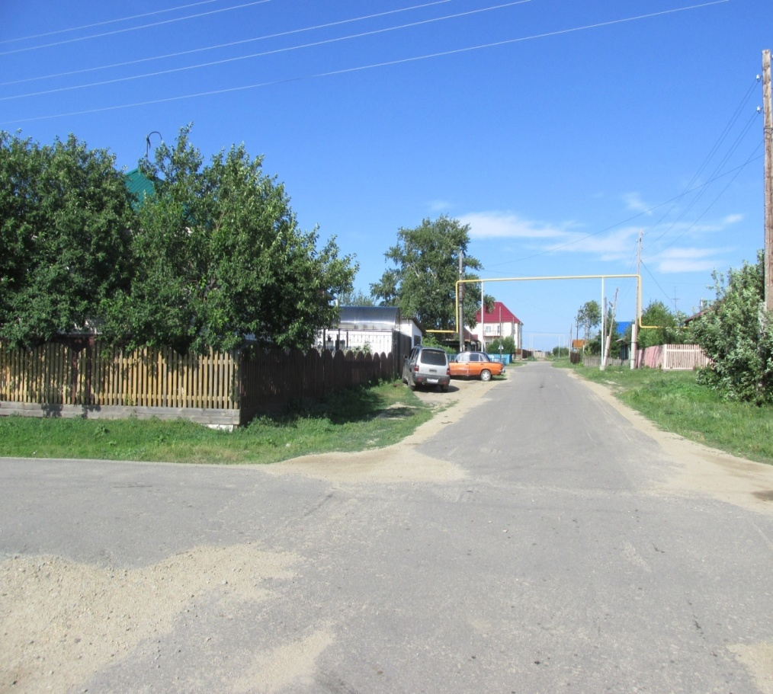
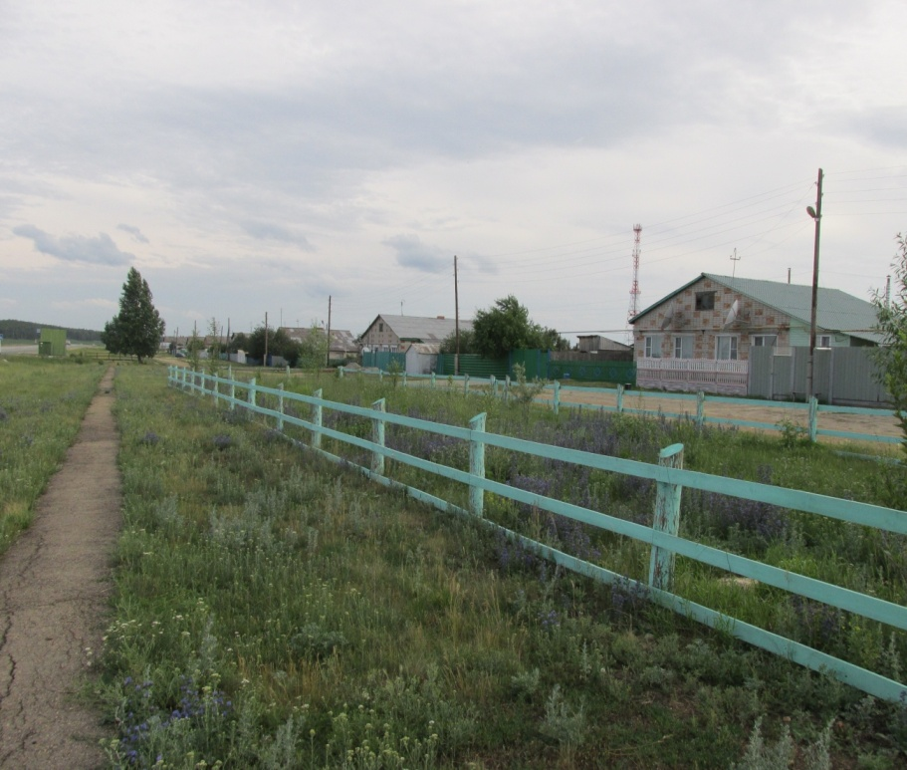
Село Борисовка.
У домов, как у людей, есть своя душа и свое лицо, на котором отражается их внутренняя сущность.
Александр Дюма

Slide 21
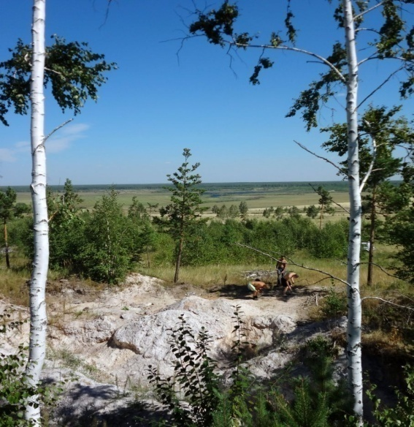
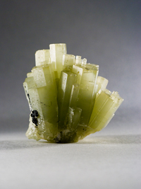
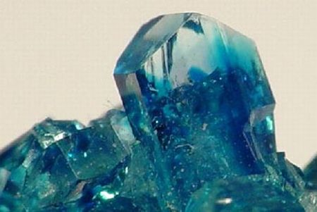
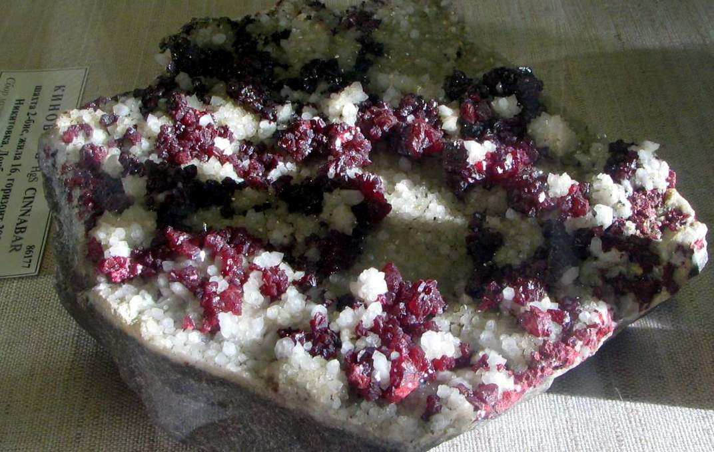
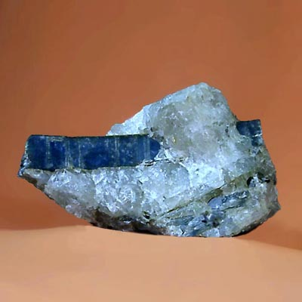
Наш край удивительно богатый и красивый.
Встречаются на нашей земле драгоценные и полудрагоценные камни
МИНЕРАЛЫ \ ИЗБРАННЫЕ НАХОДКИ
Крепко полюбилась людям уральская сторонушка и стали они в этих краях строить дома и дороги, и библиотеку так основано село Борисовка в 1828 году, переселенцами из Курской, Орловской и Тамбовской губернии.

Slide 22
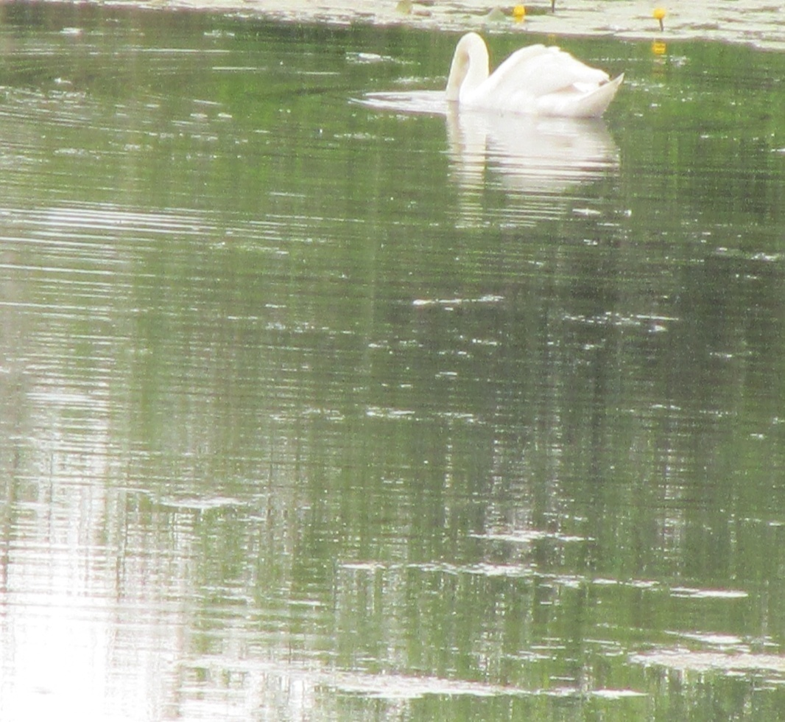
В Борисовке «Лебединое озеро»

Slide 23
Презентацию подготовила
О.Л. Соколова

